Slide 1
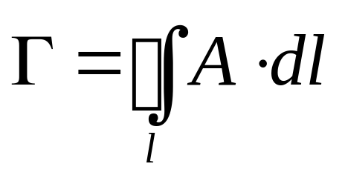
第四节 矢量场的环量及旋度
一、环量 (P56引例)
1、环量的定义
设有矢量场A（M）则沿场中某一封闭的有向曲线l的曲线积分
叫做此矢量按积分所取方向沿曲线l的环量.

Slide 2
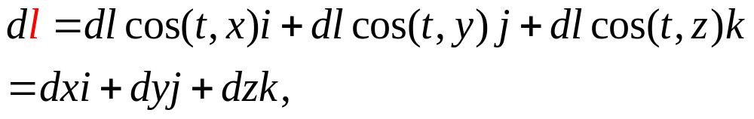
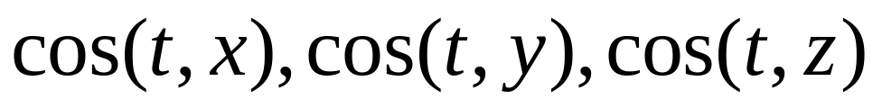
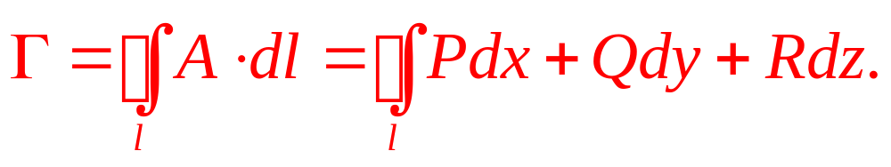
在直角坐标系中的表示方法：
设
又
其中
为l的切线矢量t的方向余弦，则环量可以写成

Slide 3
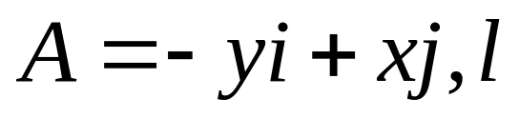
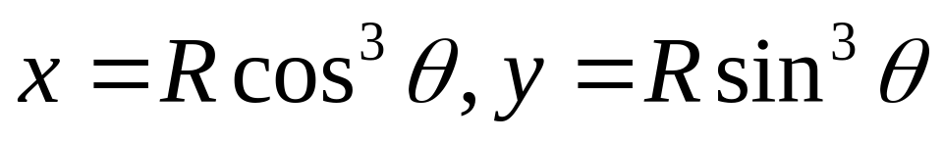
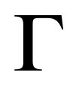
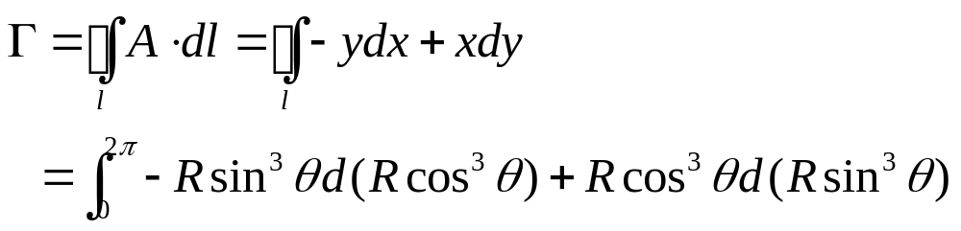
例1 设有平面矢量
为场中的星形线
求此矢量沿l正向的环量
解：由于平面闭曲线的正方向指沿逆时针方向，于是有

Slide 4
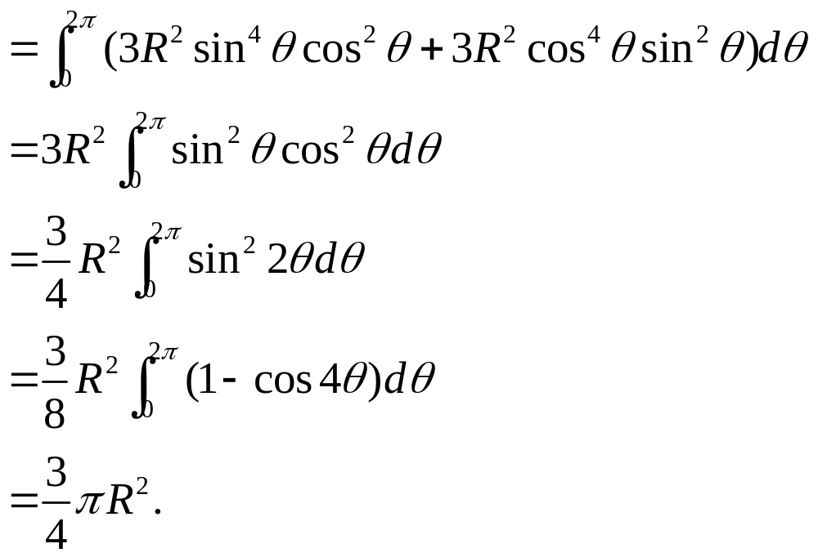

Slide 5
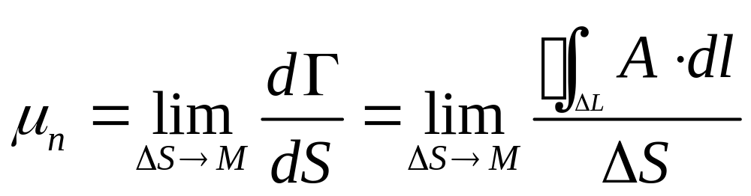
2、环量面密度
过点M作一微小曲面ΔS,它的边界曲线记为ΔL,面的法线方向与曲线
绕向成右手螺旋法则.当ΔS→点M时,存在极限
则称其为矢量场A点M处沿方向n的环量面密度.

Slide 6
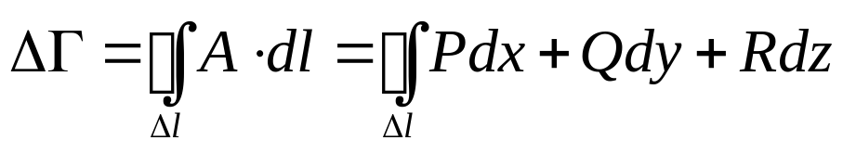
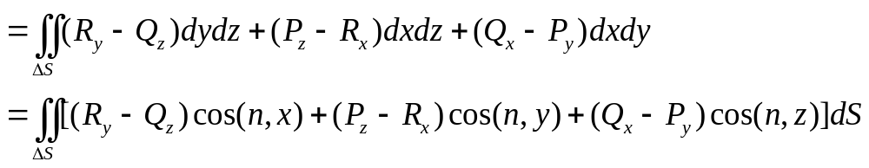
( 3) 环量面密度的计算公式.
在直角坐标系中，设
则由斯托克斯公式

Slide 7





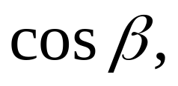

再由中值定理
其中
为
上的某一点，当
时，有
于是
其中
为
在点M处的矢量 n的方向余弦.

Slide 8



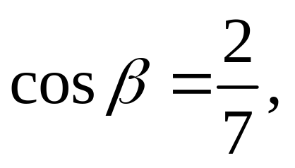
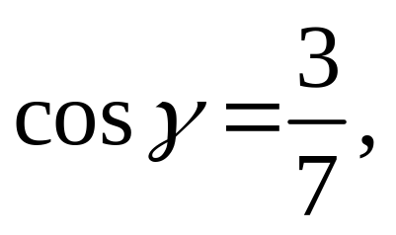
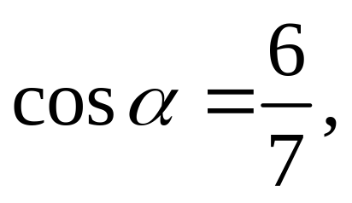
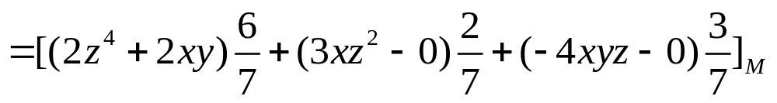
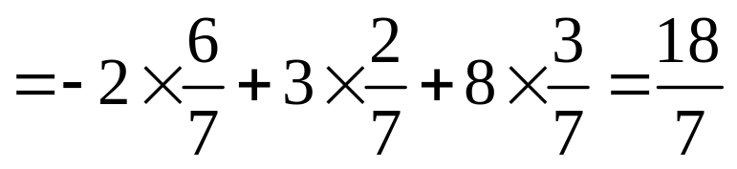
例 2 求矢量场
在点
处沿矢量
方向的环量面密度.
解：矢量n 的方向余弦为
故在点M处沿n方向的环量面密度为

Slide 9
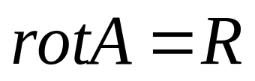
2 旋度
(1) 旋度的定义
若在矢量场A 中的一点M 处存在这样一个矢量R ，矢量场A 在
点M 处沿其方向的环量面密度为最大，这个最大的数值，正好
就是|R |，则称矢量R 为矢量场A 在点M处的旋度，记作rotA ，即
简言之，旋度矢量在数量和方向上表出了最大的环量面密度.
旋度是与坐标系无关的.

Slide 10
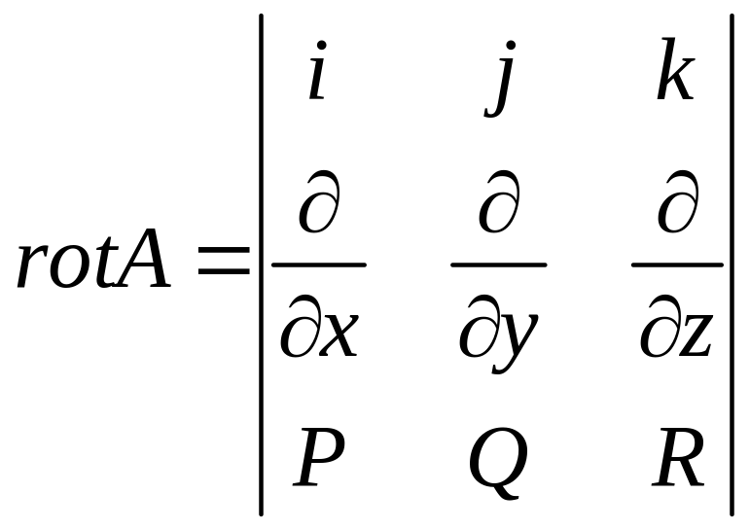
在直角坐标系中，有
（4.14）
或

Slide 11
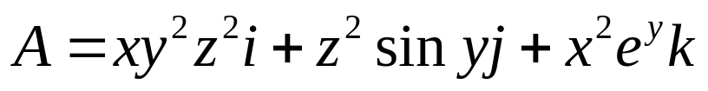
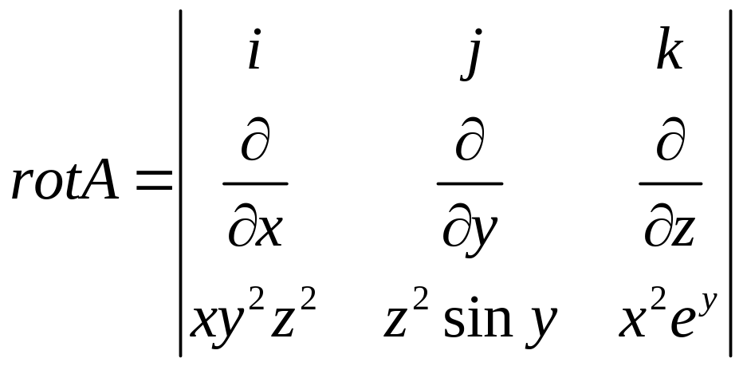
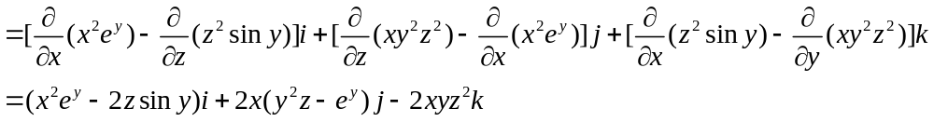
例3 求矢量场
的旋度
解：

Slide 12

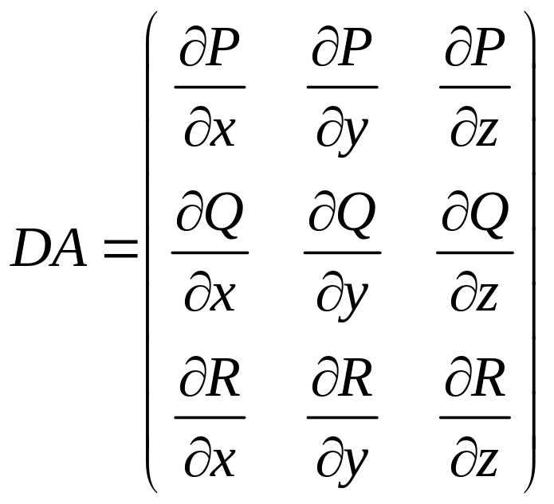
矢量场
的雅克比矩阵
散度divA是其主对角线上的三个偏导数之和.
其余的六个偏导数正好是旋度公式所需要的.

Slide 13
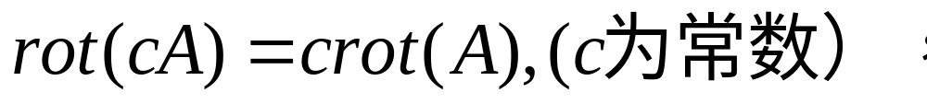
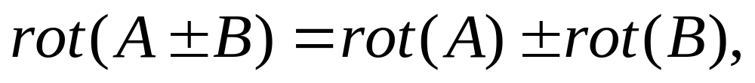
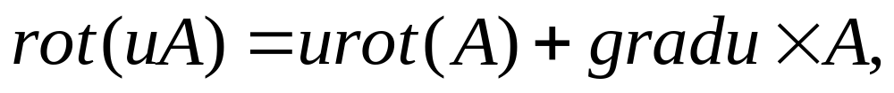
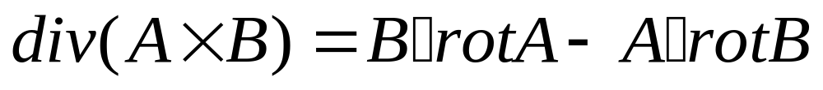
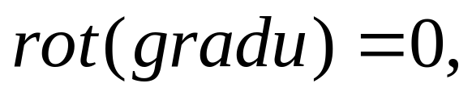
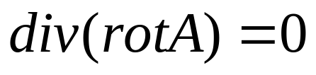
(2) 旋度运算的基本公式：

